Slide 1
05-4
These materials are by the Kongki Ka Project and are made available to you under the terms of the Creative Commons Attribution ShareAlike license 4.0.
You have permission to share and redistribute these materials in any format and to make reasonable revisions and adaptations of this translation, provided that:
You include the above licence and source information.
If you redistribute these materials or create derivatives, you must distribute your contributions under the same license as the original.
The Holy Bible, Berean Standard Bible, BSB is produced in cooperation with Bible Hub, Discovery Bible, OpenBible.com, and the Berean Bible Translation Committee. This text of God's Word has been dedicated to the public domain.
Tibetan text is from the The Holy Bible in Modern Literary Tibetan, New Tibetan Bible translation.
This translation is made available under the terms of the Creative Commons Attribution-NonCommercial-NoDerivatives 4.0 International license.

Slide 2
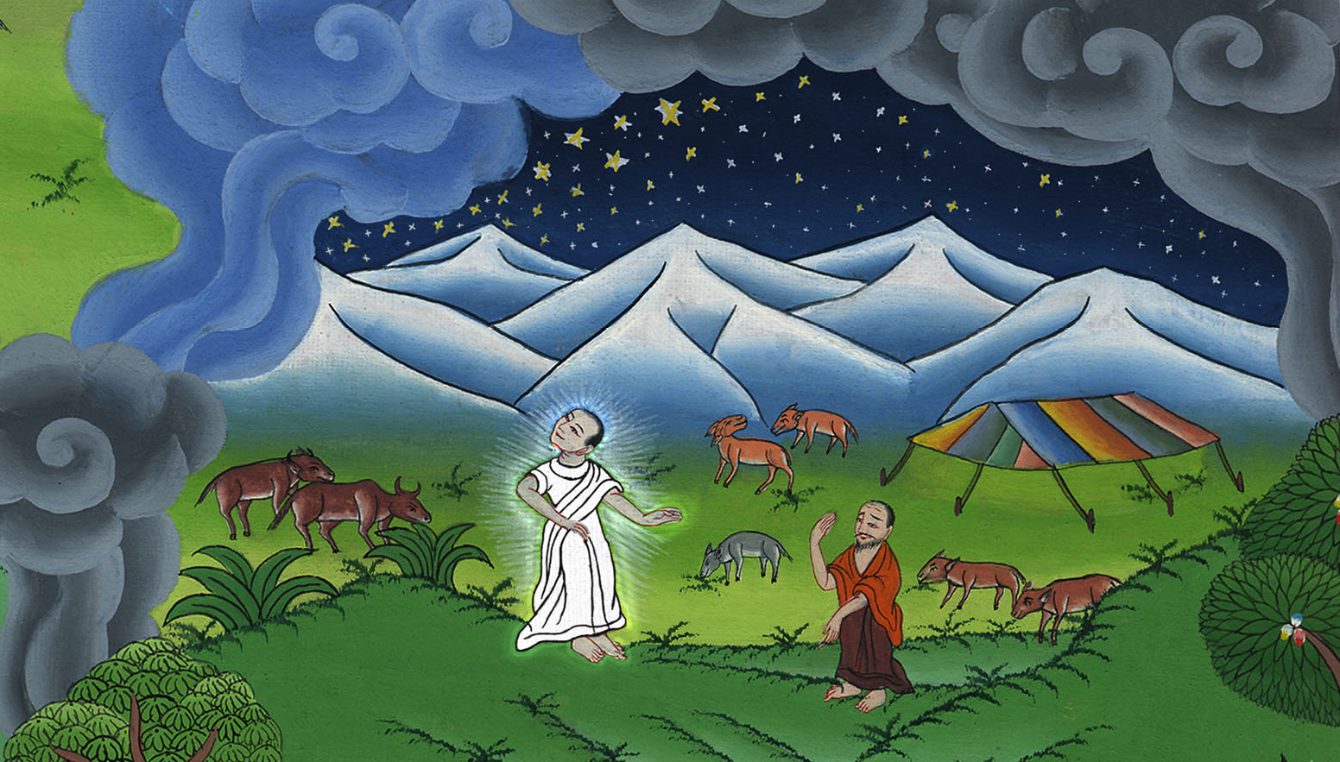
4
དཀོན་མཆོག་གིས་ཨབ་རམ་མཉམ་དུ་དམ་བཅའ་གནང་བ། བཀོད་པ 15:1-21

Slide 3
God promises Abram descendants – Gen 15:1-21
དཀོན་མཆོག་གིས་ཨབ་རམ་མཉམ་དུ་དམ་བཅའ་གནང་བ། བཀོད་པ 15:1-21

Slide 4
དཀོན་མཆོག་གིས་ཨབ་རམ་མཉམ་དུ་དམ་བཅའ་གནང་བ། བཀོད་པ 15:1-21
This work is licensed under a Creative Commons Attribution-ShareAlike 4.0 International License
Notes:
4) God promises Abram descendents – Gen 15:1-21 (Right 2nd) དཀོན་མཆོག་གིས་ཨབ་རམ་མཉམ་དུ་དམ་བཅའ་གནང་བ།

Slide 5
1After these events, the word of the Lord came to Abram in a vision:
“Do not be afraid, Abram.
I am your shield,
your very great reward.”
1དེའི་རྗེས་སུ་ཨབ་རམ་གྱིས་ཞལ་གཟིགས་ཞིག་མཐོང་བའི་ནང་། དཀོན་མཆོག་གིས། ཨབ་རམ་ལ་མ་འཇིགས་ཤིག། ངས་ཁྱོད་ལ་ཉེན་ཁ་ཐམས་ཅད་ལས་སྲུང་སྟེ་བྱ་དགའ་ཆེན་པོ་ཞིག་སྟེར་བར་བྱ་ཞེས་གསུངས་སོ།

Slide 6
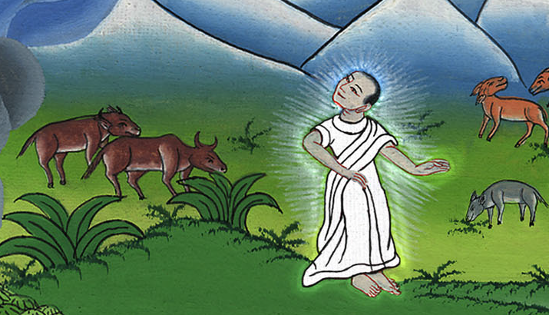
བཀོད་པ 15:1

Slide 7
2But Abram replied, “O Lord GOD, what can You give me, since I remain childless, and the heir of my house is Eliezer of Damascus?”
2འོན་ཀྱང་ཨབ་རམ་གྱིས་ལན་དུ། བླ་ན་མེད་པའི་གཙོ་བོ་དཀོན་མཆོག་ལགས་ང་ལ་ཕྲུ་གུ་གཅིག་ཀྱང་མེད་པའི་རྐྱེན་གྱིས་ཁྱེད་ཀྱི་བྱ་དགའ་དེ་ང་ལ་ཕན་ཐོག་མི་ཡོང་། དྷ་མསེ་ཀསེ་ཀྱི་ཨེ་ལི་ཨེ་ཛེར་ཞེས་པ་ནི་ངའི་ནོར་བདག་གཅིག་པོ་དེ་ཡིན་ནོ།

Slide 8
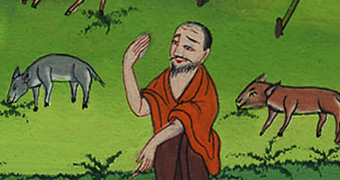
བཀོད་པ 15:2

Slide 9
3Abram continued, “Behold, You have given me no offspring, so a servant in my household will be my heir.”
3ཡང་ཨབ་རམ་ན༌རེ། ཁྱེད་ཀྱིས་བདག་ལ་བུ་རྒྱུད་མ་གནང༌བས། བདག་གི་ཁྱིམ་དུ་སྐྱེས་པའི་མི་དེ་ནི་བདག་གི་ཁྱིམ་རྒྱུད་འཛིན་མཁན་ཡིན་ནོ་ཞེས་པ༌ལ།

Slide 10
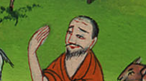
བཀོད་པ 15:3

Slide 11
4Then the word of the Lord came to Abram, saying, “This one will not be your heir, but one who comes from your own body will be your heir.”
4ཡང་དཀོན་མཆོག་ཡ་ཝཱེས་བཀའ་བབས་ཏེ་འདི་སྐད༌དུ། མི་དེ་ཁྱོད་ཀྱི་ཁྱིམ་རྒྱུད་འཛིན་མཁན་དུ་མི༌འགྱུར། ཁྱོད་རང་ལས་སྐྱེས་པའི་བུ་ནི་ཁྱོད་ཀྱི་ཁྱིམ་རྒྱུད་འཛིན་མཁན་དུ་འགྱུར་བ་ཡིན་ཞེས༌པའོ།།

Slide 12
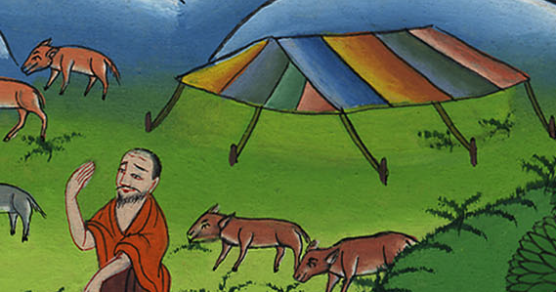
བཀོད་པ 15:4

Slide 13
5And the Lord took him outside and said, “Now look to the heavens and count the stars, if you are able.” Then He told him, “So shall your offspring be.”
5དེ་ནས་ཁོང་གིས་ཨབ་རམ་ཕྱི་རོལ་ཏུ་ཁྲིད་དེ་འདི་སྐད༌དུ། ཁྱོད་ཀྱིས་ནམ་མཁར་ལྟོས༌དང༌། ནམ་མཁའི་སྐར་མ་ཐམས་ཅད་བརྩི་ནུས༌སམ། བརྩི་ནུས་ན་རྩིས་ཤིག་ཅེས༌དང༌། ཡང་ཁོང་གིས་འདི་སྐད༌དུ། ཁྱོད་ཀྱི་རིགས་རྒྱུད་ཀྱང་དེ་བཞིན་དུ་འབྱུང་བར་འགྱུར་ཞེས་གསུངས༌སོ།།

Slide 14
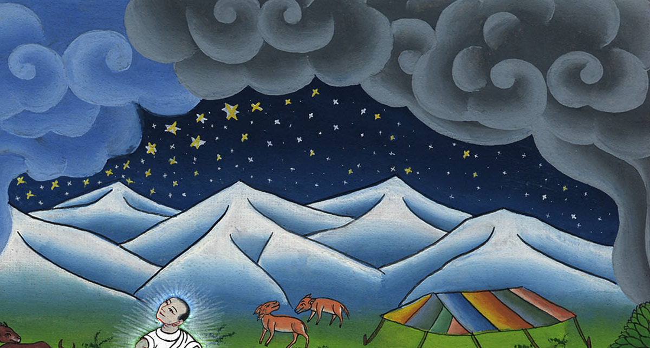
བཀོད་པ 15:5

Slide 15
6Abram believed the Lord, and it was credited to him as righteousness.
6དེ་ནས་ཨབ་རམ་གྱིས་དཀོན་མཆོག་ཡ་ཝཱེ་ལ་དད་པ་བྱས་ཤིང་དཀོན་མཆོག་ཡ་ཝཱེས་ཀྱང་ཁོང་ནི་མི་རྣམ་དག་ཏུ་བརྩིས༌སོ།།

Slide 16
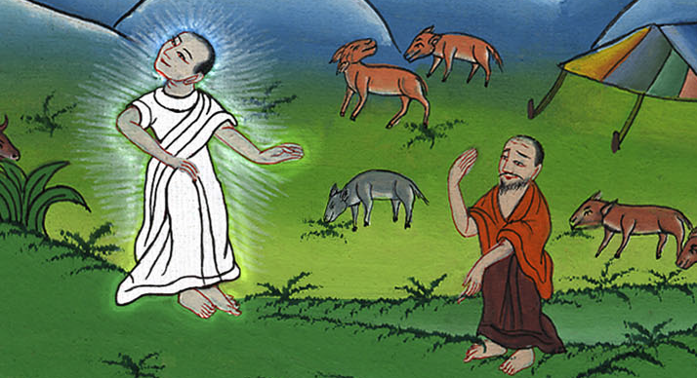
བཀོད་པ 15:6
Notes:
6Abram believed the Lord. The Lord was pleased with Abram because he believed. So Abram’s faith made him right with the Lord.
6ཨབ་རམ་གྱིས་གཙོ་བོ་དཀོན་མཆོག་ལ་བློ་བཅོལ་ལོ། གཙོ་བོ་དཀོན་མཆོག་ཁོ་དང་ཐུགས་དགྱེས་ནས་ཁོ་ལ་ངོས་ལེན་གནང་ངོ་།

Slide 17
7The Lord also told him, “I am the Lord, who brought you out of Ur of the Chaldeans to give you this land to possess.”
7དེ་ནས་ཡང་དཀོན་མཆོག་ཡ་ཝཱེས་ཨབ་རམ་ལ་འདི་སྐད༌དུ། བདག་ནི་ཡ་ཝཱེ་ཡིན༌ཏེ། བདག་གིས་ཀ་ན་ཨན་གྱི་ཡུལ་འདི་ཁྱོད་ལ་བགོ་སྐལ་དུ་སྦྱིན་པའི༌ཕྱིར། དེ་སྔར་ཁྱོད་རང་ཀལ་དི་ཡུལ་གྱི་ཨུར་ནས་ཁྲིད་ཡོང་བ་ཡིན་ཞེས་གསུངས་པ༌ལ།

Slide 18
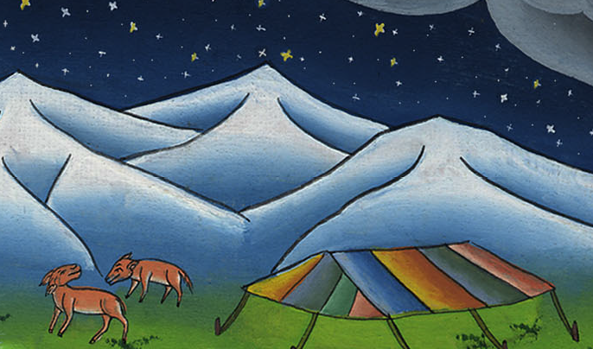
བཀོད་པ 15:7

Slide 19
8But Abram replied, “Lord GOD, how can I know that I will possess it?”
8ཨབ་རམ་ན༌རེ། ཀྱེ། གཙོ་བོ་ཡ་ཝཱེ༌ལགས། ངས་ཡུལ་འདི་བདག་གི་བགོ་སྐལ་ཡིན་པ་ཅི་ལྟར་ཤེས་ནུས་སམ་ཞེས་ཞུས༌ཤིང༌།

Slide 20
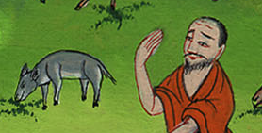
བཀོད་པ 15:8

Slide 21
9And the Lord said to him, “Bring Me a heifer, a goat, and a ram, each three years old, along with a turtledove and a young pigeon.”
9ཡང་དཀོན་མཆོག་གིས་འདི་སྐད༌དུ། ཁྱོད་ཀྱིས་བ་དྲུས་མ༌དང༌། ར༌མ། ལུག་ཐུག་བཅས་ལོ་གསུམ་ཅན་གཅིག་རེ༌དང༌། གཞན༌ཡང༌། བྱ་ཐི་བ་དང་ཕུག་རོན་ཆུང་ངུ་གཅིག་རེ་བདག་གི་མདུན་དུ་ཁྱེར་ཤོག་ཅེས་གསུངས་པ༌ལ།

Slide 22
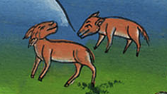
བཀོད་པ 15:9

Slide 23
10So Abram brought all these to Him, split each of them down the middle, and laid the halves opposite each other. The birds, however, he did not cut in half.
10ཨབ་རམ་གྱིས་ཀྱང་དེ་ལྟར་ཁྱེར་ཡོང་བ༌དང༌། དེ་དག་རེ་རེ་བཞིན་དུམ་བུ་གཉིས་སུ་བགོས་ཤིང་དུམ་བུ་རེ་རེ་བཞིན་བཤམས་ནས༌བཞག འོན༌ཀྱང༌། བྱ་ཐི་བ་དང་ཕུག་རོན་ཆུང་ངུ་གཉིས་དུམ་བུར་མ་བགོས༌སོ།།

Slide 24
བཀོད་པ 15:10

Slide 25
11And the birds of prey descended on the carcasses, but Abram drove them away.
11དེ་ནས་བྱ་རྒོད་རྣམས་འཕུར་འོངས་ནས་ཕྱུགས་ཟོག་གི་ཤ་སྟེང་དུ་བབས་པས་ཨབ་རམ་གྱིས་དེ་རྣམས་བདས༌སོ།།

Slide 26
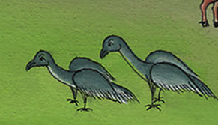
བཀོད་པ 15:11

Slide 27
12As the sun was setting, Abram fell into a deep sleep, and suddenly great terror and darkness overwhelmed him.
12དེ་ཡང་ཉི་མ་ནུབ་པའི་དུས༌སུ། ཨབ་རམ་ལ་གཉིད་ལྕི་མོ་ཁུགས་པ་དང་འཇིགས་སུ་རུང་བའི་མུན་ནག་ཆེན་པོ་ཁོང་གི་ལུས་ལ་ཁྱབ་པར༌གྱུར།

Slide 28
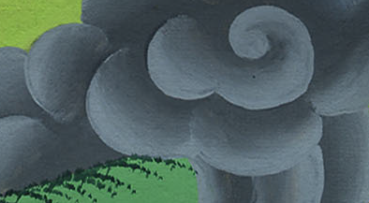
བཀོད་པ 15:12

Slide 29
13Then the Lord said to Abram, “Know for certain that your descendants will be strangers in a land that is not their own, and they will be enslaved and mistreated four hundred years.
13དཀོན་མཆོག་ཡ་ཝཱེས་ཨབ་རམ་ལ་འདི་སྐད༌དུ། ཁྱོད་ཀྱིས་ངེས་པར་ཤེས་དགོས་པ༌ནི། ཁྱོད་ཀྱི་རིགས་རྒྱུད་རྣམས་མི་རིགས་གཞན་གྱི་ཡུལ་དུ་སྡོད་པར་བྱེད༌ཅིང༌། ཁོ་རྣམས་ཀྱིས་ལོ་འཁོར་བཞི་བརྒྱའི་རིང་ལ་ཡུལ་དེའི་མི་རྣམས་ལ་གཡོག་བྱེད་པ་དང་དེ་དག་གི་གཉའ་གནོན་མྱང་བར་འགྱུར༌རོ།།

Slide 30
བཀོད་པ 15:13

Slide 31
14But I will judge the nation they serve as slaves, and afterward they will depart with many possessions.
14དེ་ནས་ཁོ་རྣམས་ཀྱིས་གཡོག་བྱེད་པའི་རྒྱལ་ཁབ་དེ་ལ་བདག་གིས་ཉེས་ཆད་གཅོད་པར་འགྱུར༌ཞིང༌། དེའི་རྗེས༌སུ། ཁྱོད་ཀྱི་རིགས་རྒྱུད་རྣམས་ཀྱིས་ཡུལ་དེ་ནས་རྒྱུ་ནོར་མང་པོ་ཁྱེར་ནས་ཡུལ་དེ་དང་ཁ་འབྲལ་བར༌འགྱུར།

Slide 32
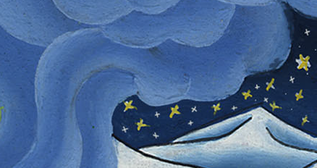
བཀོད་པ 15:14

Slide 33
15You, however, will go to your fathers in peace and be buried at a ripe old age.
15འོན༌ཀྱང༌། ཁྱོད་ནི་ཚེ་རིང་བར་འགྱུར༌ཞིང༌། མཇུག་མཐར་བདེ་བའི་ངང་ཕ་མེས་ཡང་མེས་རྣམས་ཀྱི་གམ་དུ་འགྲོ་བ་དང་དུར་ལ་འཇུག་པར་བྱེད༌དོ།།

Slide 34
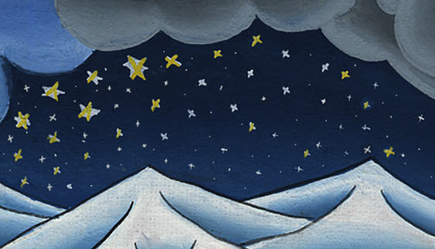
བཀོད་པ 15:15

Slide 35
16In the fourth generation your descendants will return here,
16དེ་ནས་མི་རབས་བཞི༌པར། ཁྱོད་ཀྱི་རིགས་རྒྱུད་རྣམས་ཕྱིར་ཡུལ་འདིར་འབྱོན་ངེས༌ཏེ། ཨེ་མོར་མི་རིགས་ཀྱི་ནག་ཉེས་ད་དུང་ལོངས་མེད་པའི་ཕྱིར་ཡིན་ཞེས་གསུངས༌སོ།།

Slide 36
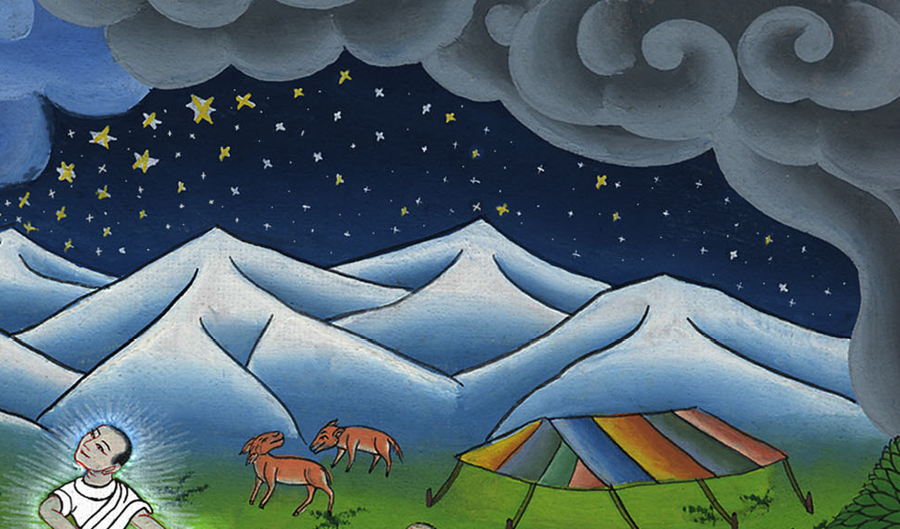
བཀོད་པ 15:16

Slide 37
17When the sun had set and darkness had fallen, behold, a smoking firepot and a flaming torch appeared and passed between the halves of the carcasses.
17དེ་ནས་ཉི་མ་ནུབ་ནས་མུན་རུབ་པ༌ན། གློ་བུར༌ཉིད་དུ། དུ་བ་འཕྱུར་བའི་ཐབ་ཀ་དང་དམར་ལམ་ལམ་བྱེད་པའི་དཔལ་འབར་དེ་གཉིས་ནི་ཕྱུགས་ཟོག་གི་ཤ་རྣམས་ཀྱི་བར་བརྒྱུད་ནས་སོང༌ངོ༌།།

Slide 38
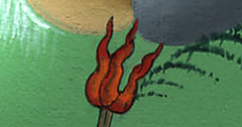
བཀོད་པ 15:17

Slide 39
18On that day the Lord made a covenant with Abram, saying, “To your descendants I have given this land—from the river of Egypt to the great River Euphrates
18ཉིན་དེ༌ལ། དཀོན་མཆོག་ཡ་ཝཱེས་ཨབ་རམ་ལ་ཞལ་ཆད་བཞག་སྟེ་འདི་སྐད༌དུ། བདག་གིས་ཨེ་ཅིབ་ཀྱི་ཆུ་བོ་ནས་ཕི་རཱད་ཆུ་བོའི་བར་གྱི་ས་ཆ་འདི་དག་ཁྱོད་ཀྱི་རིགས་རྒྱུད་ལ་སྤྲད་ཟིན༌ཏེ།

Slide 40
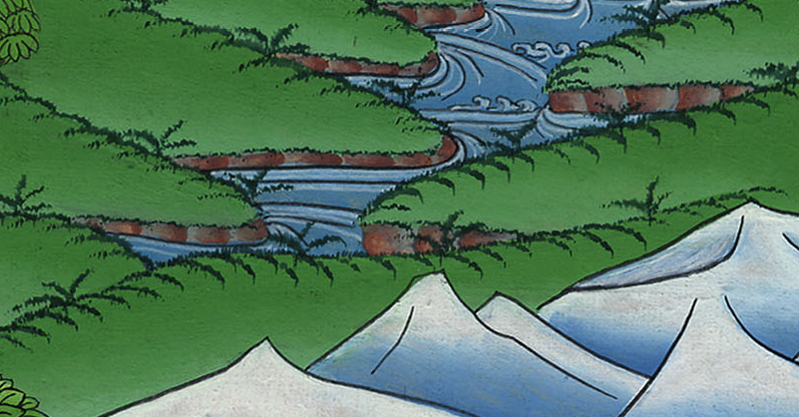
བཀོད་པ 15:18

